Slide 1

CENTRO FEDERAL DE EDUCAÇÃO TECNOLÓGICA DE MINAS GERAIS DIRETORIA DE EDUCAÇÃO PROFISSIONAL E TECNOLÓGICA
CÂMPUS DIVINÓPOLIS
Ensino Remoto Emergencial (ERE) – Aula Assíncrona Sistemas Pneumáticos Aula 09 – Elaboração de Circuitos Pneumáticos
Método Cascata
Prof. Márcio Alves de Aguiar

Slide 2
Elaboração de Circuitos Pneumáticos Método Cascata

Slide 3
Método Cascata
Consiste em cortar a alimentação do ar comprimido dos elementos de sinal que provocam contrapressão na pilotagem de válvulas de comando.
Todos os elementos de sinal devem receber alimentação de linhas secundárias, chamadas de grupos de alimentação de ar.
Os grupos de alimentação são controlados por válvulas 5/2 vias, montadas de forma a alimentar um grupo de cada vez, enquanto os demais grupos permanecem descarregados para atmosfera.
O número de grupos de alimentação ou de linhas de alimentação utilizado em um circuito é determinado: dividindo-se a sequência complexa em sequência mais simples, nas quais cada elemento deve aparecer apenas uma vez.

Slide 4
Método Cascata
Procedimentos para elaboração de esquemas de comando pelo método cascata:
1ª fase: escrever de forma abreviada a sequência de movimentos do circuito elaborado.
A + B + A – B –
A + B + B – A –
A + C + B – A – C – B +
A + B + C + A – D + B – D – C –
A + B – B + A – B – B +
A + A – B + B –

Slide 5
Método Cascata
2ª fase: verificar se a sequência é direta ou indireta.
A + B + | A – B – sequência direta
A + B + | B – A – sequência indireta
A + C + B – | A – C – B + sequência direta
A + B + C + A – | D + B – D – C – sequência indireta
A + B – B + | A – B – B + sequência indireta
A + A – | B + B – sequência indireta
Obs.: nos dois últimos exemplos, embora as leras apareçam dispostas na mesma ordem nas duas metades da sequência, um mesmo cilindro executa dois movimentos em uma mesma metade de sequência. Quando isto ocorre, trata-se também de uma sequência indireta.

Slide 6
Método Cascata
sequência indireta A + B – | (B + A –) → sequência direta A + B – | (A – B +)
sequência indireta A + B + (A – | C +) B – C – → sequência direta A + B + (C + | A –) B – C –
Obs.: em sequências de movimentos simultâneos de dois ou mais cilindros, pode-se inverter a ordem dos cilindros dentro dos parênteses sem alterar a sequência original. Desta forma, sequências que aparentemente são indiretas podem ser constituídas em sequências diretas.
Obs.: circuitos com sequências diretas: não há necessidade de utilizar o método cascata para elaboração do esquema de comando (método intuitivo é mais simples ou mais indicado).
Obs.: circuitos com sequências indiretas: seguir as instruções das fases seguintes para elaboração pelo método cascata, evitando as contrapressões na pilotagem das válvulas de comando.

Slide 7
Método Cascata
3ª fase: dividir a sequência em grupos, efetuando a leitura da esquerda para a direita. Cada letra poderá aparecer uma única vez cada segmento, considerando-se que cada cilindro poderá movimentar-se apenas uma vez em cada um dos grupos. Exemplos:
A + B + A – B – A + B + C + A – D + B – D – C – A + B – B + A – B – B +
A + B + | B – A – A + B + C + | A – D + B – | D – C – A + B – | B + A – | B – | B+
I II I II III I II III IV
A + A – B + B –
A + | A – B + | B –
I II III
Obs.: neste último, o grupo III da divisão da sequência possui um único movimento (B –). Como o cilindro B não aparece no grupo I, podemos considerar o ultimo movimento da sequência como pertencente ao grupo I. Este recurso faz com que economize um grupo de alimentação de ar, reduzindo o número de válvulas a serem utilizadas no circuito.

Slide 8
Método Cascata
4ª fase: determinar a sequência de acionamento do circuito, considerando as mudanças de grupo como passos no funcionamento do circuito.
Ex.1: A + B + | B – A –
I II
1º 2º 3º 4º 5º 6º
II → I A + B + I → II B – A –
1º passo: mudança da alimentação de ar do grupo II para o grupo I (II → I)
2º passo: o cilindro A avança (A +)
3º passo: o cilindro B avança (B +)
4º passo: mudança da alimentação de ar do grupo I para o grupo II (I → II)
5º passo: o cilindro B retorna (B –)
6º passo: o cilindro A retorna (A –); fim do ciclo.

Slide 9
Método Cascata
Ex.2: A + | A – B + | B –
I II III
1º 2º 3º 4º 5º 6º
A + I → II A – B + II → I B –
Obs.: como o último passo do ciclo ocorreu com a alimentação de ar no grupo I e o primeiro movimento ocorrerá dentro do mesmo grupo, na hora da partida não haverá necessidade de se mudar a cascata de grupo, bastando, apenas, pilotar o avanço do cilindro A. Dessa forma, a válvula piloto, acionada pelo botão de partida, deverá ser montada acima das linhas dos grupos, recebendo alimentação do grupo I.
1º passo: o cilindro A avança (A +)
2º passo: mudança da alimentação de ar do grupo I para o grupo II (I → II)
3º passo: o cilindro A retorna (A –)
4º passo: o cilindro B avança (B +)
5º passo: mudança da alimentação de ar do grupo II para o grupo I (II → I)
6º passo: o cilindro B retorna (B –); fim do ciclo.

Slide 10
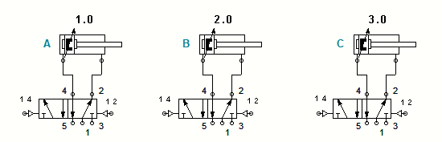
Método Cascata
5ª fase: desenhar todos os elementos de trabalho do circuito ligado às suas respectivas válvulas de comando de duplo piloto.

Slide 11
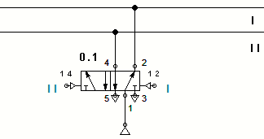
Método Cascata
6ª fase: desenhar a cascata com tantos grupos de alimentação de ar quantos foram encontrados na divisão de sequência (3ª fase). O número de válvulas necessárias para controlar as linhas de alimentação de ar é igual ao número de grupos menos um (nº válvulas = nº de grupos – 1).
Para 2 grupos de alimentação de ar:
Obs.: pilotando-se a válvula distribuidora do lado direito, a linha I será pressurizada e a linha II, descarregada.
Obs.: pilotando-se a válvula do lado esquerdo, a linha II será pressurizada e a linha I, descarregada.

Slide 12
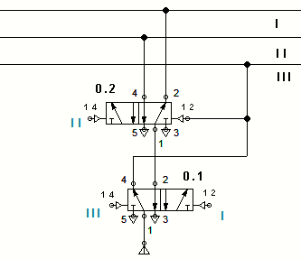
Método Cascata
Para 3 grupos de alimentação de ar:
Obs.: pilotando-se a válvula 0.1 do lado esquerdo, a linha III será pressurizada ao mesmo tempo em que a válvula 0.2 será pilotada do lado direito, descarregando para a atmosfera as linhas I e II.

Slide 13
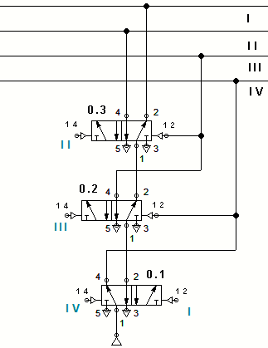
Método Cascata
Para 4 grupos de alimentação de ar:
Obs.: pilotando-se a cascata para pressurizar uma determinada linha de alimentação, a linha anterior é automaticamente descarregada para a atmosfera por meio de inversão simultânea da válvula seguinte.

Slide 14
Método Cascata
Funcionamento de uma cascata com 4 grupos de alimentação de ar, seguindo as etapas da sequência:
Linha I pressurizada e linhas II, III, IV descarregadas:
Linha II pressurizada e linhas I, III, IV descarregadas:
Linha III pressurizada e linhas I, II, IV descarregadas:
Linha IV pressurizada e linhas I, II, III descarregadas:
Obs.: a cascata deve ser desenhada alimentando-se sempre o grupo em que ocorreu o ultimo movimento da sequencia.

Slide 15
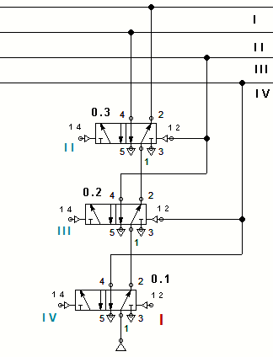
Método Cascata
Linha I pressurizada e linhas II, III, IV descarregadas:

Slide 16
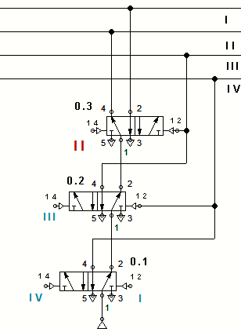
Método Cascata
Linha II pressurizada e linhas I, III, IV descarregadas:

Slide 17
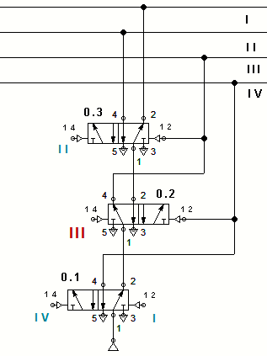
Método Cascata
Linha III pressurizada e linhas I, II, IV descarregadas:

Slide 18
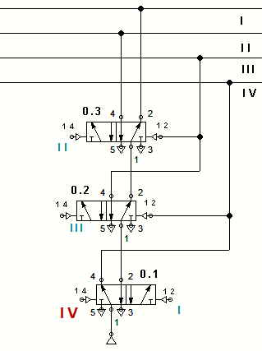
Método Cascata
Linha IV pressurizada e linhas I, II, III descarregadas:

Slide 19
Método Cascata
7ª fase: desenhar os elementos de sinal respeitando-se rigorosamente a sequência de acionamento do circuito determinada na 4ª fase.
Obs.: quando, num passo de acionamento, um cilindro tiver de se movimentar, o elemento de sinal receberá ar da linha da cascata correspondente ao grupo em que deverá ocorrer esse movimento e pilotará a válvula de comando do referido cilindro.
Obs.: entretanto, num passo de acionamento, for necessário mudar a alimentação de ar de um grupo para outro imediatamente posterior, o elemento de sinal receberá ar da linha da cascata que estiver pressurizada (referente ao grupo anterior) e pilotará a válvula da cascata que alimenta o grupo seguinte.

Slide 20
Método Cascata
Obs.: todos os elementos de sinal devem ter 3/2 vias com acionamento por rolete mecânico e retorno por mola, com exceção daqueles que são responsáveis pela partida, geralmente acionados por botão.
Obs.: as válvulas de comando dos cilindros, assim com a primeira válvula de cascata, recebem alimentação direta da rede. Os elementos de sinal, por sua vez, devem, com raras exceções, ser alimentados pelas linhas da cascata, obedecendo à sequencia de acionamento. Considerar a sequencia:
A + B + | B – A – 1º 2º 3º 4º 5º 6º
grupo I grupo II II → I A + B + I → II B – A –

Slide 21
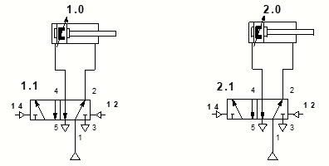
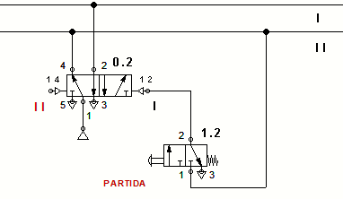

Método Cascata
1º passo: mudança de alimentação de ar (II → I):
Acionando-se o botão de partida da válvula 1.2, ocorre a mudança de alimentação de ar da linha II para a linha I da cascata. Observe que o elemento de sinal 1.2 recebe alimentação da linha II para pilotar a cascata para o grupo I.

Slide 22
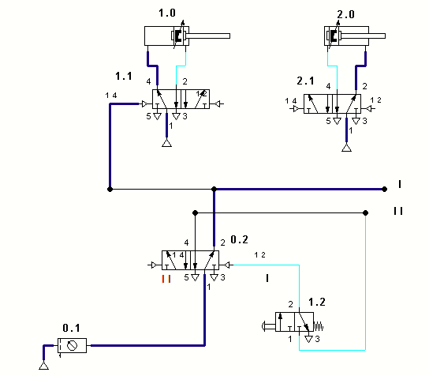
Método Cascata
2º passo: o cilindro A avança (A+):
Assim que a cascata é pilotada para alimentar o grupo I, ocorre o primeiro movimento do circuito (“A” avança). A válvula de comando 1.1 recebe pilotagem direta da linha I. Mesmo que deixe de acionar a válvula 1.2, o cilindro A permanece avançando, pois a válvula que comandam o cilindro são válvulas de impulso.

Slide 23
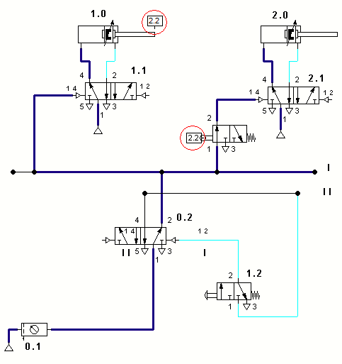
Método Cascata
3º passo: o cilindro B avança (B+):
Quando o cilindro A alcança o final do curso de avanço, aciona o elemento de sinal 2.2, o qual dar início ao terceiro passo (“B” avança). Como o cilindro B deverá avançar dentro do grupo I da sequencia de movimentos do circuito, observe que a válvula 2.2 é alimentada pela linha I da cascata.

Slide 24
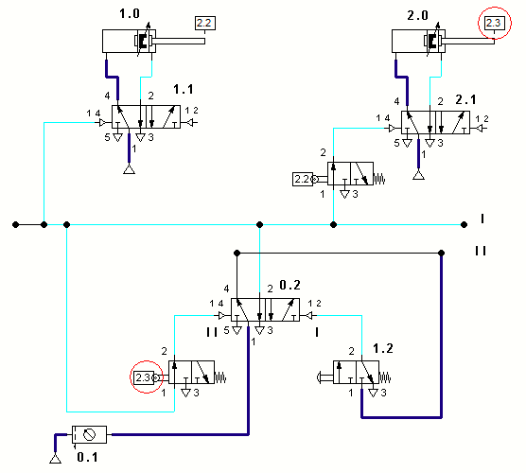
Método Cascata
4º passo: mudança de alimentação de ar (I → II):
Quando o cilindro B alcança o final do curso de avanço, aciona o elemento de sinal 2.3, o qual dar início ao 4º passo (mudança da cascata I → II). A mudança de grupo deve ser feita para cortar a alimentação da válvula 2.2. Se isso não ocorrer, como o cilindro A mantem o rolete de tal válvula acionado, a válvula 2.2 provocará uma contra-pressão no piloto da válvula 2.1, impedindo o movimento seguinte (retorno do cilindro B).

Slide 25
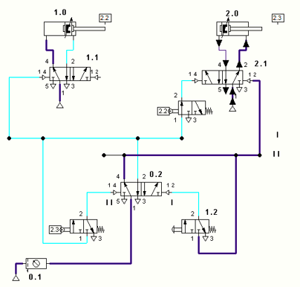
Método Cascata
5º passo: o cilindro B retorna (B –):
Assim que a cascata é pilotada pelo elemento de sinal 2.3, alimentando o grupo II, o cilindro B retorna, pois a válvula de comando 2.1 recebe pilotagem direta II. Com o retorno do cilindro B, o elemento de sinal 2.3 é desacionado, mas, como a válvula eu comanda a cascata é de impulso, a linha correspondente ao grupo II permanece alimentada.

Slide 26
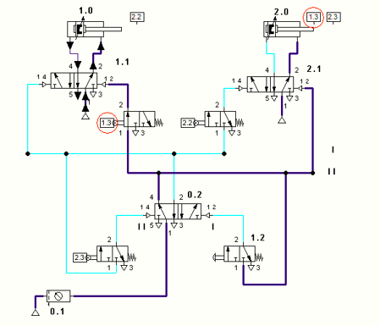
Método Cascata
6º passo: o cilindro A retorna (A –):
Quando o cilindro B alcança o final do curso de retorno, aciona o elemento de sinal 1.3, o qual deverá dar início ao 6º passo (A retorna). Como o retorno deverá ocorrer dentro do grupo II da sequencia de movimentos do circuito, observe que a válvula 1.3 recebe alimentação de ar da linha II da cascata.

Slide 27
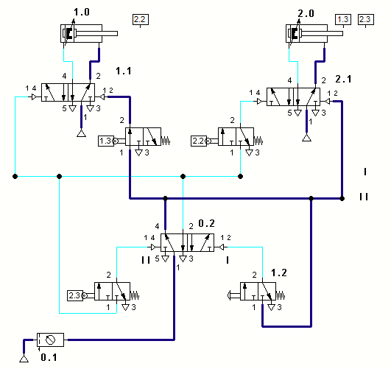
Elaboração de Circuitos Pneumáticos – Método Cascata
Fim do ciclo:
Quando o cilindro A alcança o final do curso de retorno, encerra-se a sequencia de movimentos do circuito (fim do ciclo). Uma nova partida poderá ser dada acionando-se o botão da válvula 1.2. observe que, com o circuito parado no final do ciclo, o cilindro B está acionando o elemento de sinal 1.3, o qual mantem uma contrapressão na pilotagem da válvula 1.1, impedindo a partida direta do ciclo A. por esse motivo, a válvula de partida 1.2 pilota a cascata para o grupo I cortando a alimentação de ar do elemento de sinal 1.3 para garantir o início de um novo ciclo.

Slide 28

Elaboração de Circuitos Pneumáticos – Método Cascata
8ª fase: eliminar as extremidades das linhas de alimentação de ar referentes a todos os grupos da cascata. Esquema final: A + B + B – A – :

Slide 29
Elaboração de Circuitos Pneumáticos – Método Cascata
8ª fase: Esquema final: A + B + B – A –
(OBSERVAÇÕES):
Todas os circuitos devem ser desenhados em posição final de ciclo, prontos para a partida.
Os elementos de sinal que permanecerem acionados no final do ciclo do circuito devem ter as linhas de alimentação, exaustão e trabalho desenhadas do lado do rolete mecânico de acionamento. Além disso, devem ser representados com seu respectivos cames de acionamento.

Slide 30
Elaboração de Circuitos Pneumáticos – Método Cascata
Vamos considerar uma sequencia em que o último movimento ocorre já dentro do grupo I. observe que, neste caso, a válvula de partida pilotará diretamente o primeiro movimento dos cilindro ao invés de mudar a cascata de grupo, como ocorreu na sequencia: A + B + B – A –.
Dada a sequencia: A + | A – B + | B –
I II I
Número de grupo = 2 Número de válvulas na cascata = 1 Passos de acionamento = 6
1º 2º 3º 4º 5º 6º
A + II → I A – B + II → I B –

Slide 31
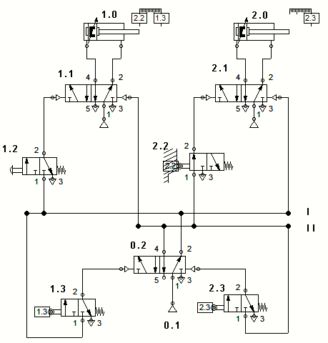


Elaboração de Circuitos Pneumáticos – Método Cascata
Esquema de comando da cascata:
Sequência Indireta

Slide 32
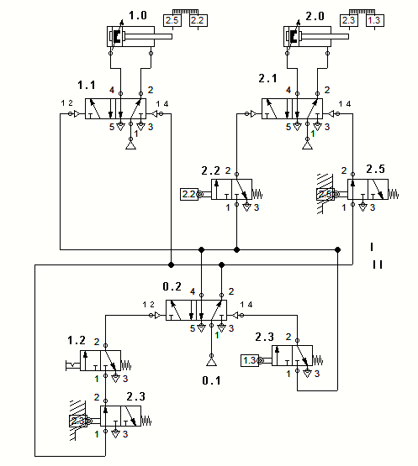
Elaboração de Circuitos Pneumáticos – Método Cascata
Esquema de comando da cascata:
A + B + | A – B –
I II
1º 2º 3º
A + B + I → II A – B –

